Slide 1
Inclui-Digital
Tecnologia para todos, sem exceção
Trabalho Bimestral — Educação Digital e Midiática
Inclusão Social
Inclusão Digital
Acessibilidade
100% Gratuito
01 / 07

Slide 2
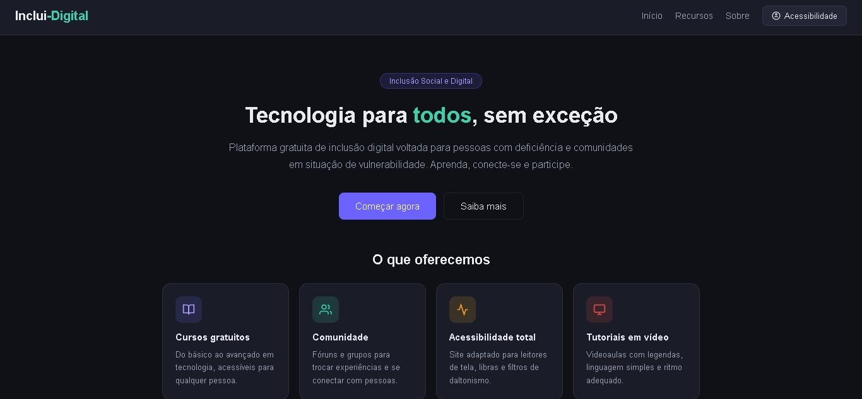
Objetivo do projeto
Por que criamos o Inclui-Digital?
Criar uma plataforma web gratuita que auxilie na inclusão social e digital de pessoas com deficiência e comunidades em situação de vulnerabilidade, oferecendo cursos, comunidade e recursos de acessibilidade.
02 / 07

Slide 3
Apps parecidos
Quem já faz algo parecido?
Plataforma
Plataforma
Plataforma
Khan Academy
Coursera
Hand Talk
A plataforma carece de professores ao vivo e feedback imediato de um instrutor, o que pode limitar o suporte personalizado.
Os modelos de assinatura que podem variar de 30 a 80 dólares por mês, o que causa limitações do uso do app.
O avatar frequentemente traduz o português de forma literal, sem seguir a gramática e sintaxe corretas da Libras.
Nenhum deles combina cursos + comunidade + filtros de acessibilidade em um único lugar gratuito.
03 / 07

Slide 4
Diferenciais
O que nos torna únicos?
Diferencial 1
Diferencial 2
Filtros de daltonismo integrados ao site
100% gratuito, sem anúncios
Diferencial 3
Diferencial 4
Comunidade ativa de apoio mútuo
Interface simples para iniciantes
04 / 07

Slide 5
Público-alvo
Para quem é o Inclui-Digital?
Grupo 1
Grupo 2
Comunidades carentes com pouco acesso à tecnologia
Idosos aprendendo tecnologia pela primeira vez
Grupo 3
Grupo 4
Pessoas com daltonismo (filtros dedicados)
Entre outros grupos (dificuldade motora, auditive e intelectual)
05 / 07

Slide 6
Benefícios e limitações
O que o site promove — e o que ainda falta
Benefícios
Limitações
• Acesso gratuito ao conhecimento digital
• Sem app mobile
• Conexão entre pessoas excluídas digitalmente
• Conteúdo ainda em construção
• Acessibilidade real para daltônicos
• Requer internet para acesso
06 / 07

Slide 7
Conclusão
O Inclui-Digital é para quem
a internet esqueceu...
Um site gratuito, acessível e pensado para quem mais precisa de inclusão digital.
Apresentação: 24/04
Educação Digital e Midiática
Componentes: Emanuel Víctor e Henrique Cesar
07 / 07

